Slide 1
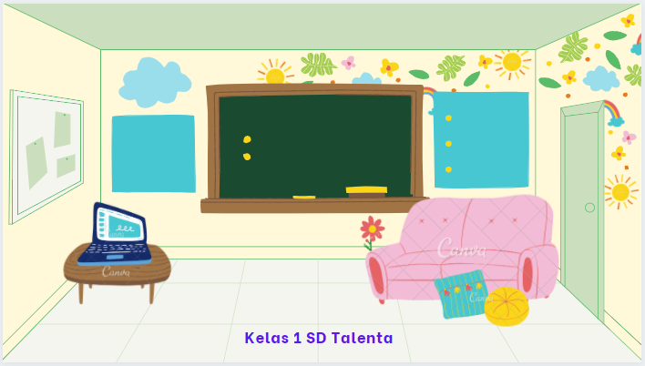

Hari ini Jumat,
11 September 2020
Agenda Hari Ini
Tugas
Kerjakan halaman 183 dan 184
Pola Gambar
Kita akan belajar pola gambar
Berlatih melengkapi pola gambar

Slide 2
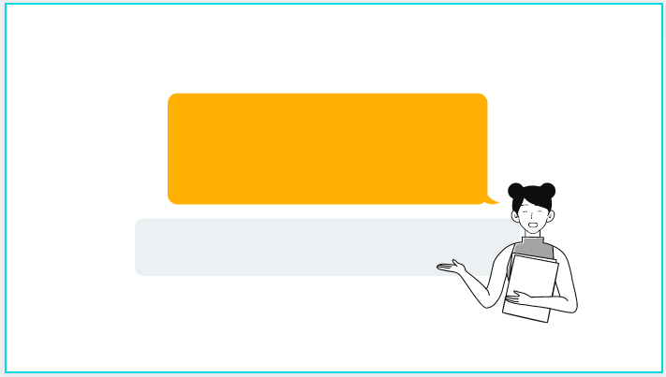
Pola gambar adalah susunan gambar dengan aturan tertentu.
Yuk, kita perhatikan contoh berikut!

Slide 3
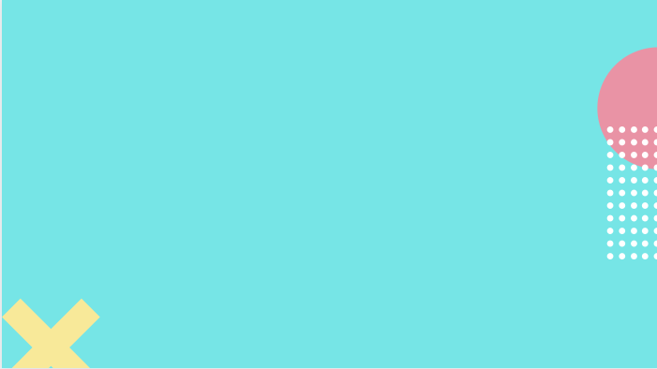
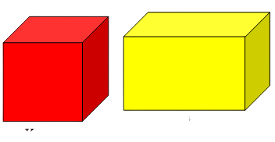

kubus
balok
kubus
balok
kubus
balok
1 bola
2 bola
3 bola
1 bola
2 bola
3 bola

Slide 4
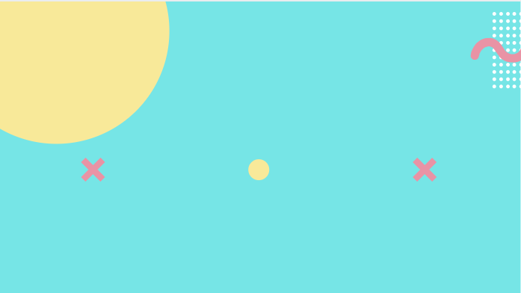
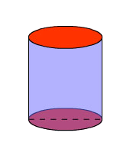
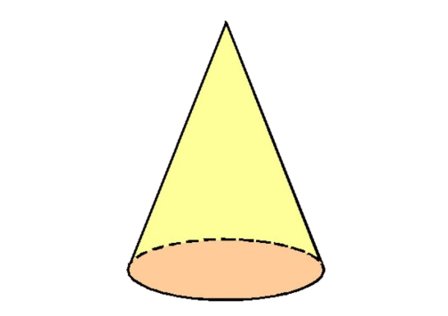

tabung
kerucut
tabung
kerucut
tabung
kerucut
3 bola
1 bola
2 bola
3 bola
1 bola
2 bola
2 tabung
3 tabung
1 tabung
2 tabung
3 tabung
1 tabung

Slide 5
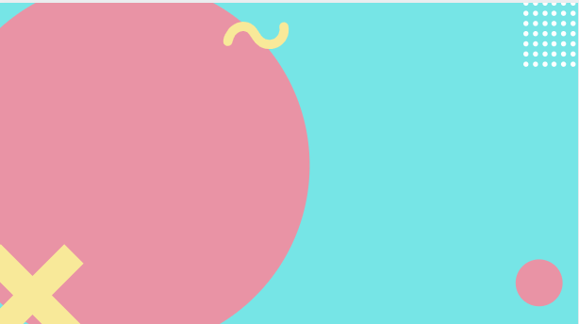
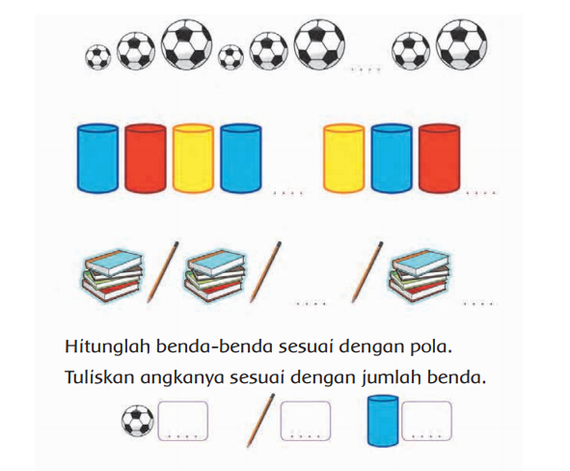
halaman 183

Slide 6
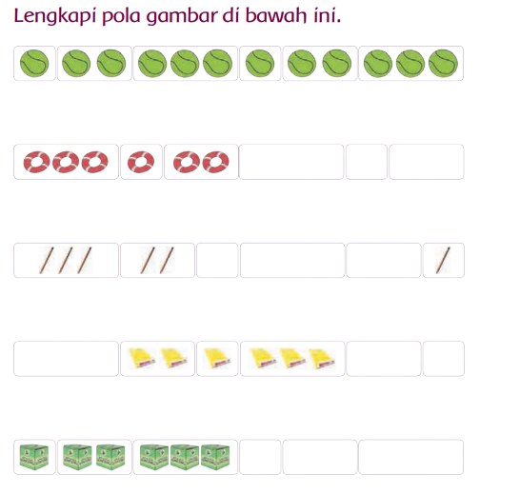
halaman 184

Slide 7
